Slide 1
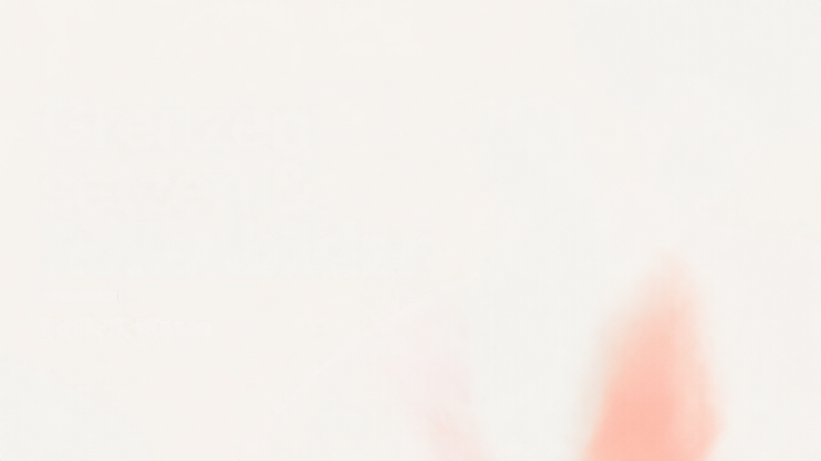


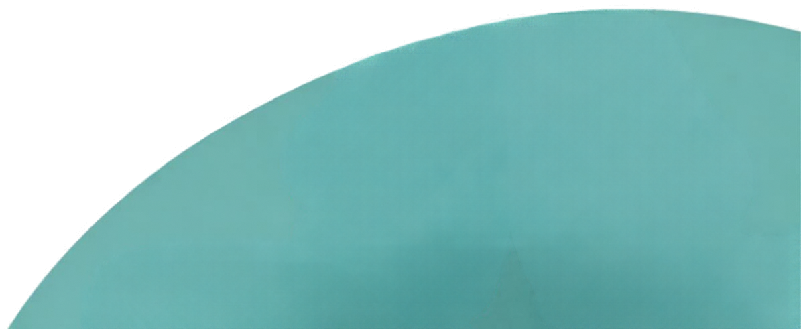


Grenzen setzen & Rollenbilder
Ethik, 8. Klasse

Slide 2

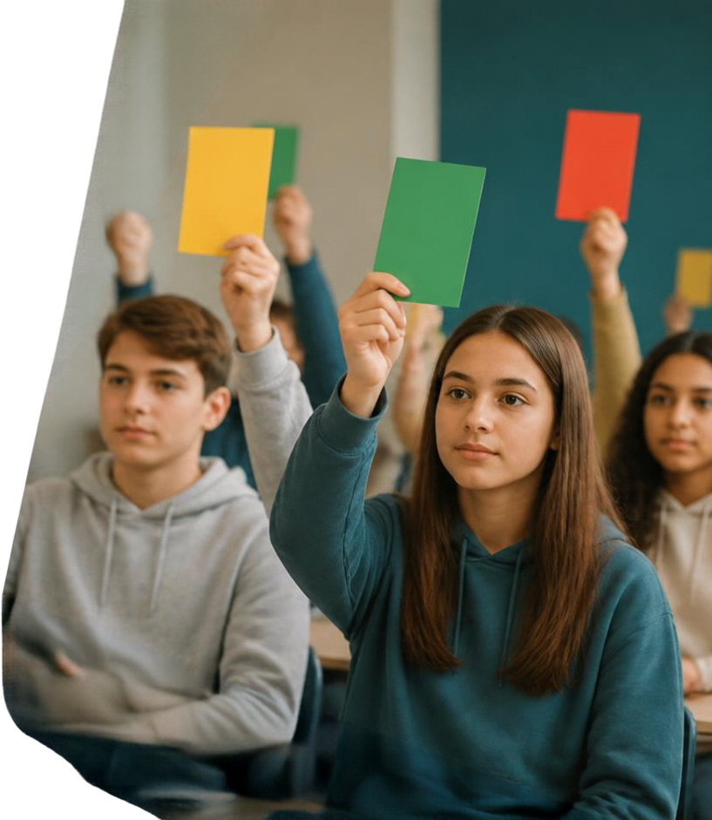


Einstieg: Ampel-Methode
Ich lese euch kurze Situationen vor.
Ihr zeigt mit Rot, Gelb oder Grün,
wie ihr es einschätzt.
Es gibt kein richtig oder falsch –
jede Wahrnehmung zählt.
Unser Ziel: für Grenzen und
Rollenbilder sensibilisiert werden.

Slide 3
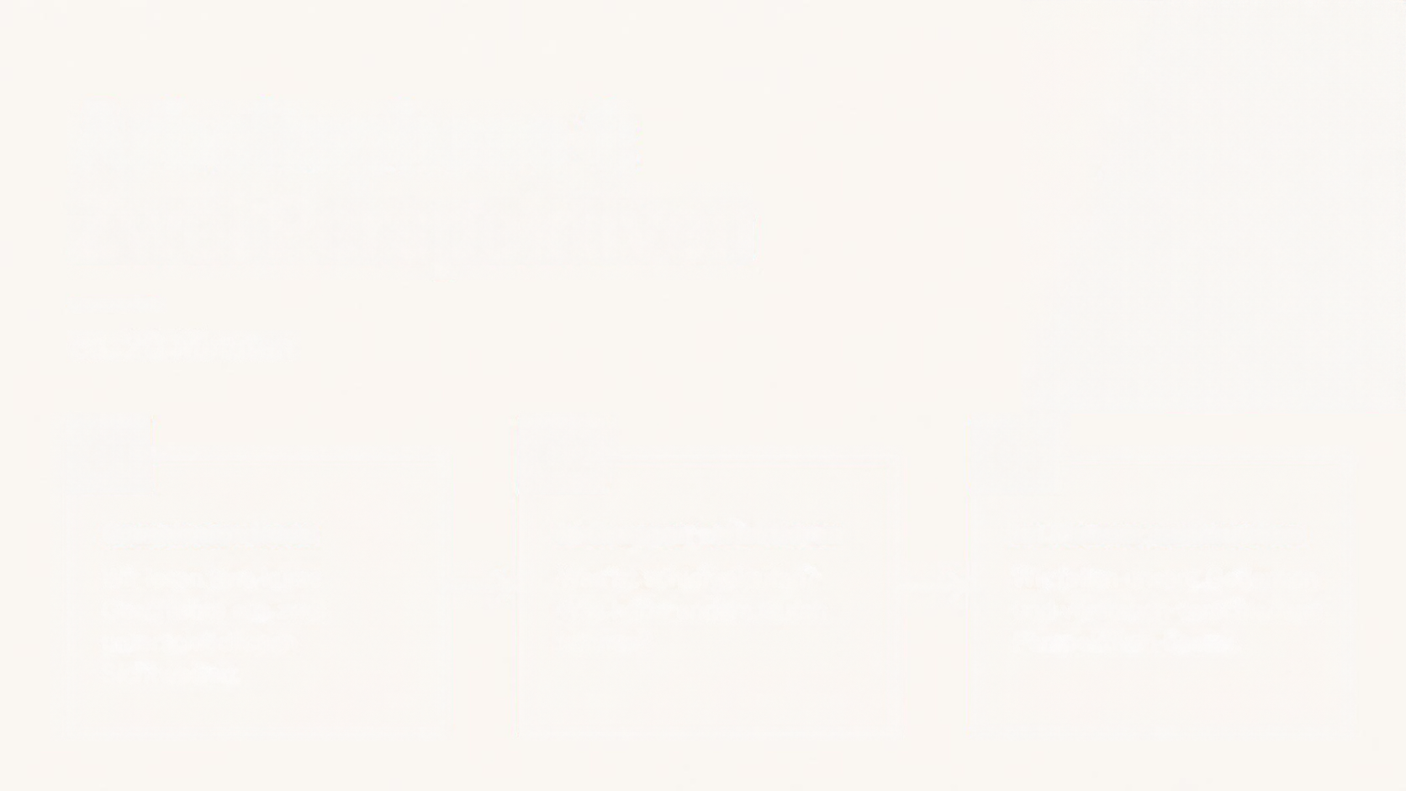









Arbeitsphase 1: Zwei Perspektiven
ca. 20 Minuten
01
02
03
Gemeinsam lesen
In Gruppen reflektieren
Im Plenum austauschen
Wir lesen eine kurze Geschichte aus zwei unterschiedlichen Sichtweisen.
Was ist schiefgelaufen? Was hätte anders laufen können?
Wir teilen unsere Gedanken und verstehen verschiedene Perspektiven besser.

Slide 4




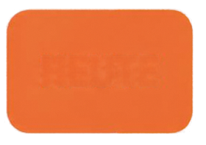

Arbeitsphase 2: Rollenbilder-Zeitreise
Ordnet Situationskärtchen den Kategorien „früher“ und „heute“ zu.
Diskutiert, wie sich Rollenbilder
im Laufe der Zeit verändert haben.
FRÜHER
HEUTE
Bezieht Artikel 3 Absatz 2
des Grundgesetzes mit ein: „Männer und Frauen sind gleichberechtigt.“
Führt das Gespräch respektvoll und wertschätzend.

Slide 5


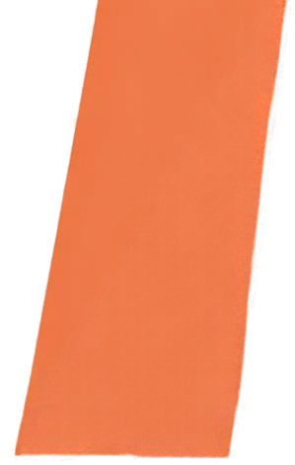


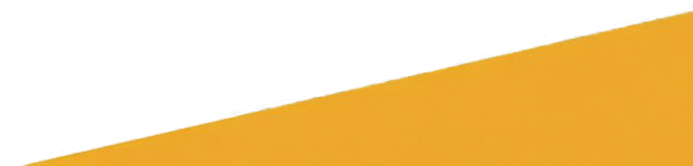

Diskussion
Unterschiedliche Erwartungen
Wir sprechen über Erwartungen an Mädchen und Jungen in Familie und Kultur.
Wir hören einander zu und bleiben respektvoll.
Wir bewerten nicht – jede Erfahrung zählt.
Wir lernen so, Vielfalt besser zu verstehen.
ZEIT: CA. 20 MINUTEN

Slide 6

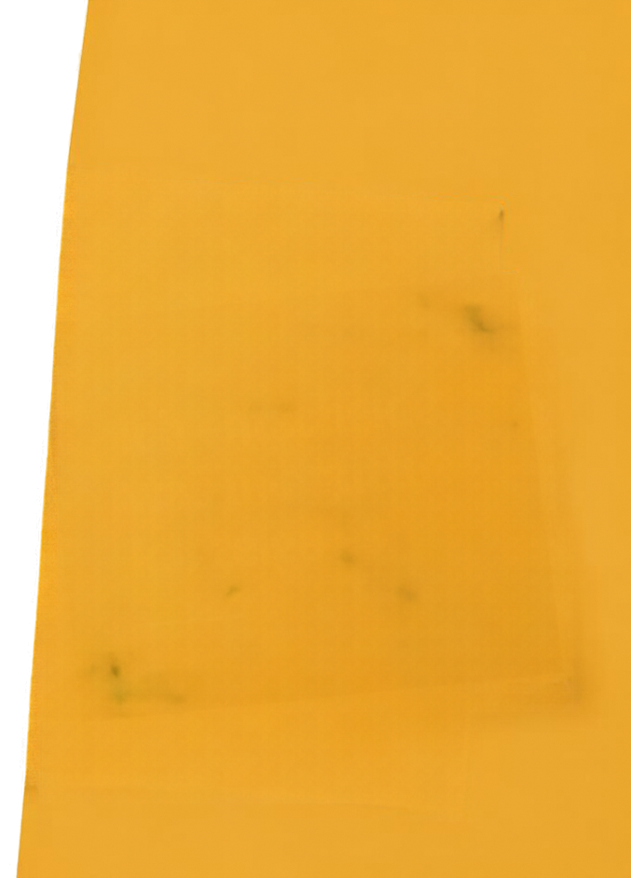
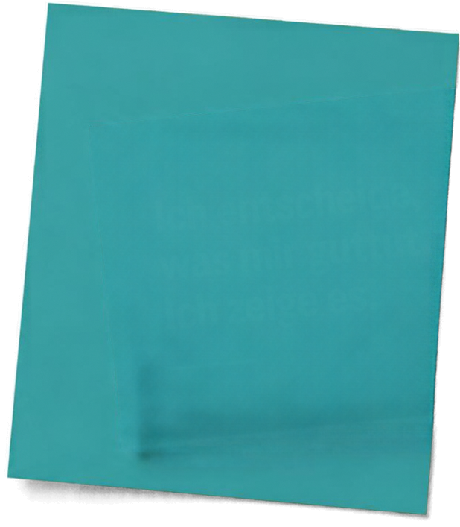


Abschluss:
Mein Grenzen-Satz
Ich entscheide, was mir guttut. Ich zeige es.
Schreibe einen klaren Satz zu „Grenzen setzen“.
Unsere Sätze werden im Klassenzimmer aufgehängt.
So machen wir Grenzen sichtbar und zeigen: Respekt beginnt bei mir und dir.

Slide 7



Meine Grenze
ist meine Grenze
“Respekt beginnt,
wenn ich meine Grenze kenne und andere sie achten.”
Für mich. Für dich. Für uns.
Respekt öffnet den Weg.

